Slide 1

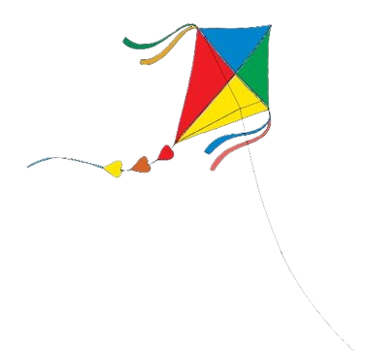
Giáo viên: Đỗ Thị Thu Hà Trường: THCS An Viên
ÂM NHẠC 6

Slide 2

Chủ đề 6 ƯỚC MƠ
Tiết 3
– Bài đọc nhạc số 6
– Cung và nửa cung
– Nghe tác phẩm Romance; Đàn guitar và đàn accordion

Slide 3
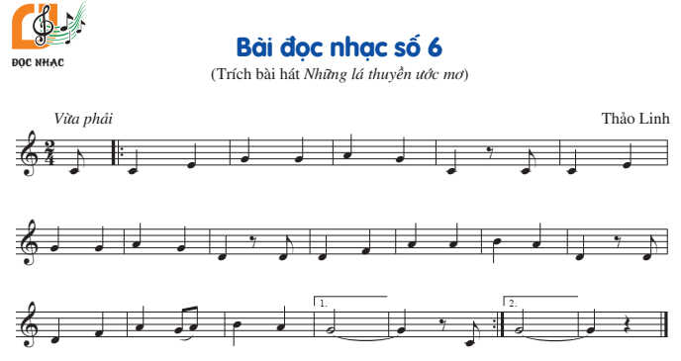
I. Đọc nhạc

Slide 4





()
2
3 phách
Nhịp:
Cao độ:
Kí hiệu trường độ:
4
Đô, Rê, Mi, Pha, Son, La, Si
Trắng, đen, đơn, dấu lặng đơn
(Bài đọc nhạc số 6 gồm 4 nét nhạc, được đọc hai lần; 3 nét nhạc đầu tiên có tiết tấu giống nhau)

Slide 5

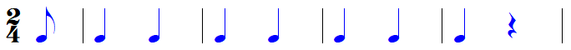
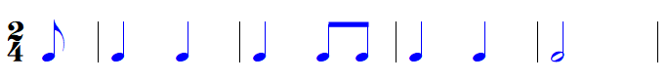
Luyện tập tiết tấu

Slide 6
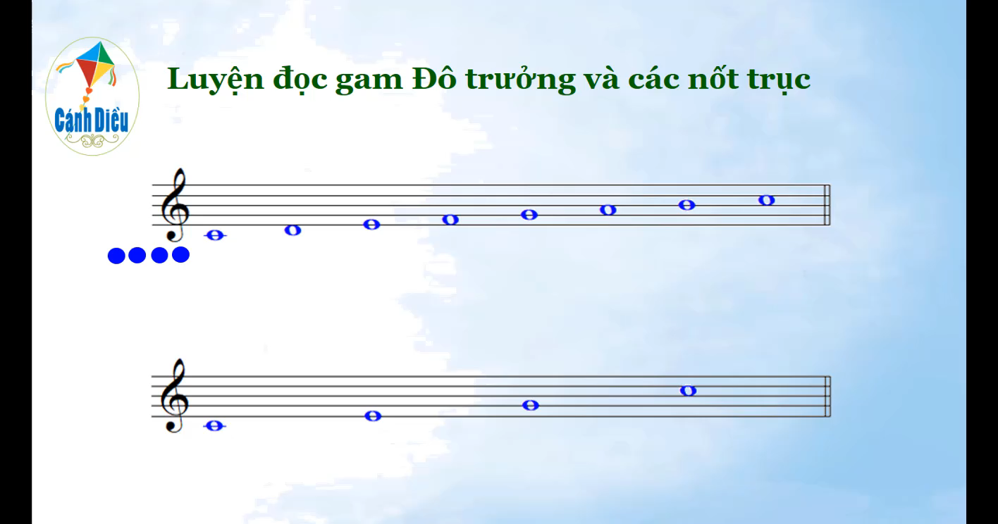

Slide 7
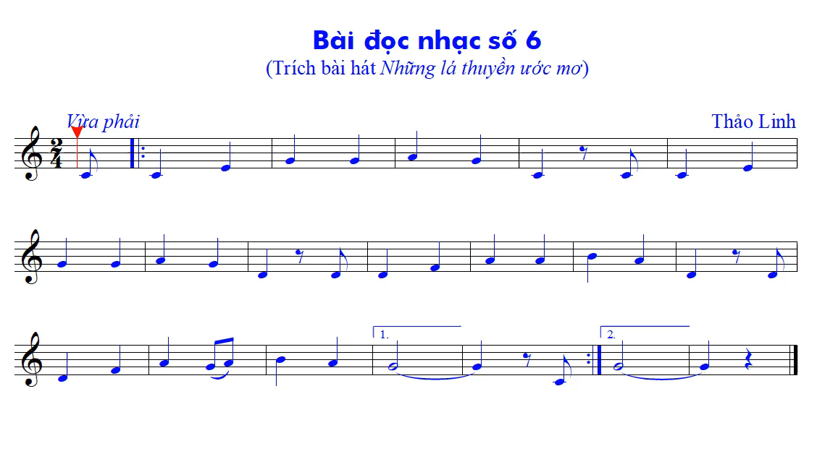
Nghe mẫu

Slide 8
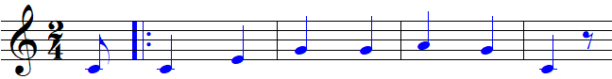
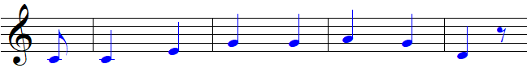
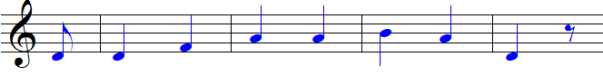
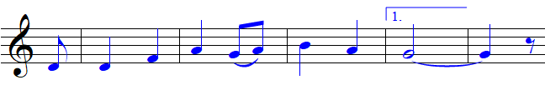
Đọc từng nét nhạc
1
2
3
4

Slide 9
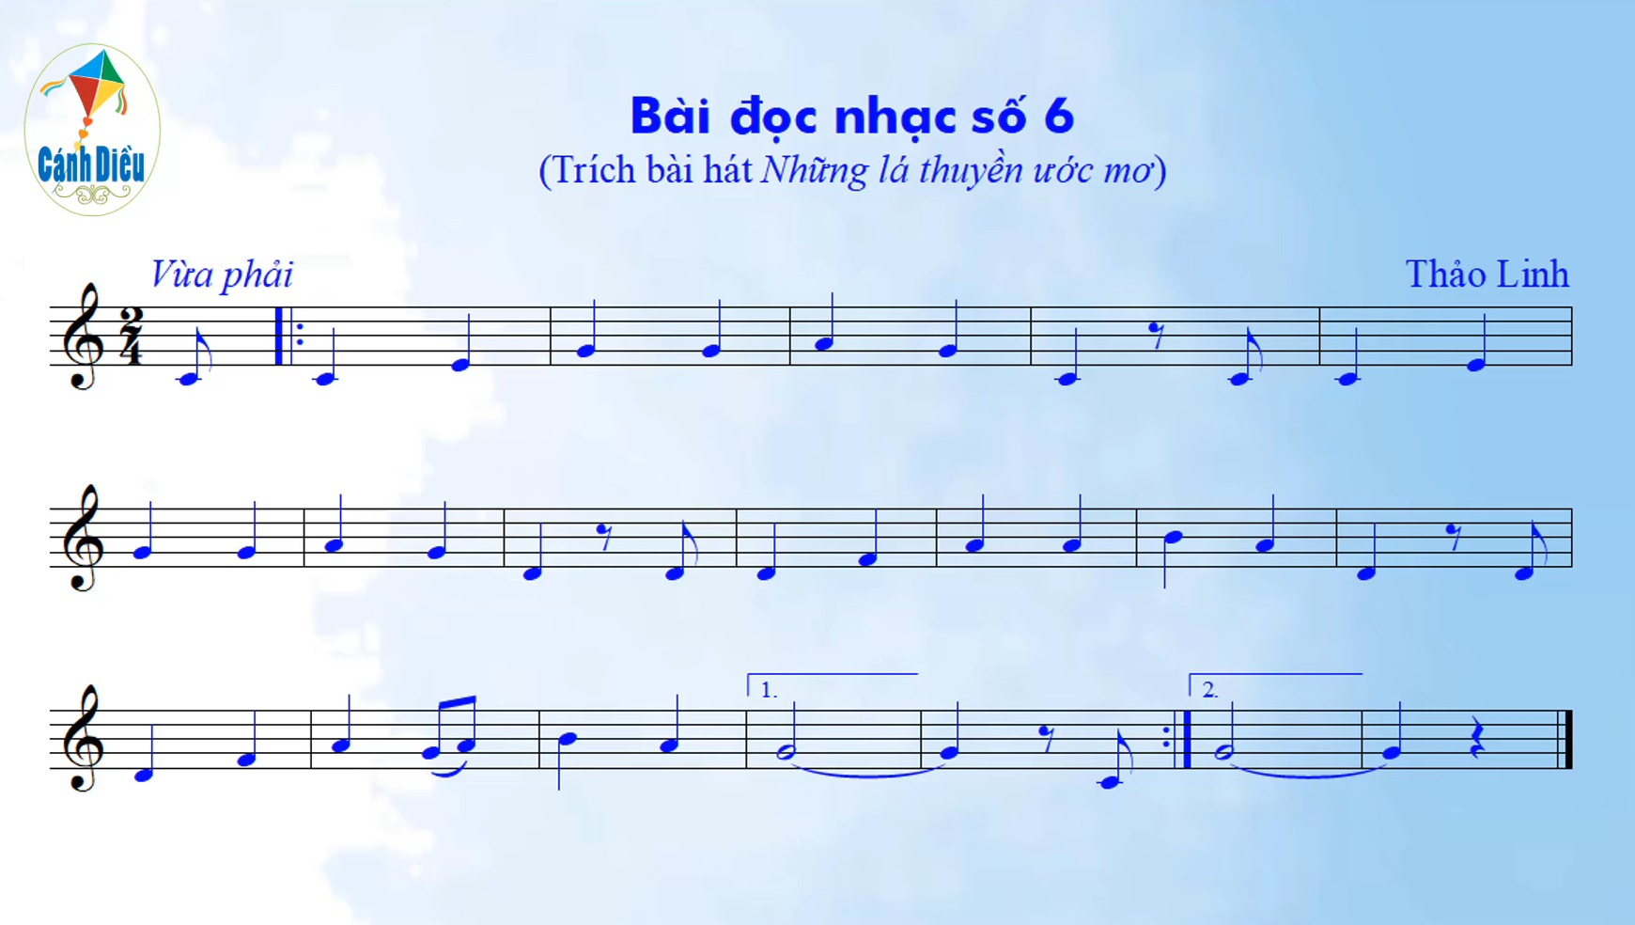
Đọc nhạc hoàn chỉnh cả bài kết hợp gõ đệm theo phách

Slide 10
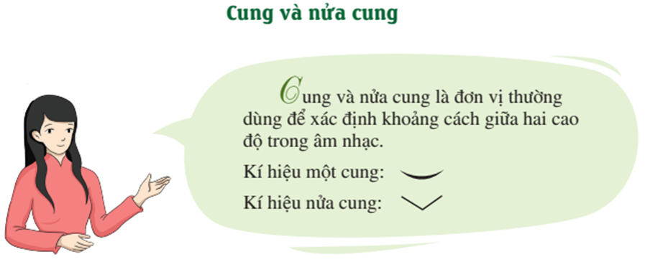
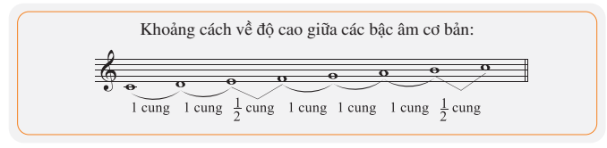
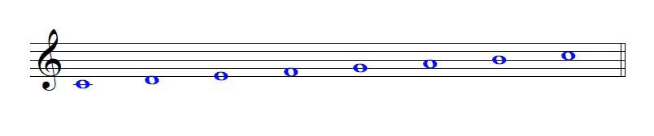
II. Lí thuyết âm nhạc

Slide 11
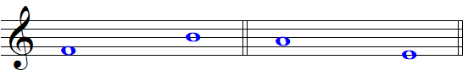

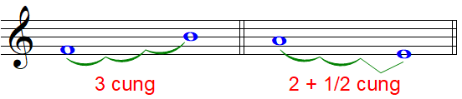
Thảo luận nhóm
Những bậc âm cơ bản nào cách nhau một cung?
Những bậc âm cơ bản nào cách nhau nửa cung?
Khoảng cách từ âm F lên âm B có bao nhiêu cung?
Khoảng cách từ âm A xuống âm E có bao nhiêu cung và bao nhiêu nửa cung?
C – D; D – E; F – G; G – A; A – B
E – F; B – C

Slide 12
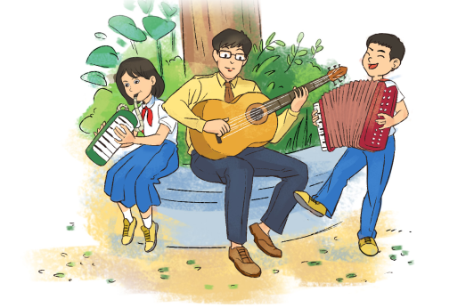
III. Nghe tác phẩm Romance; Đàn guitar và đàn accordion

Slide 13
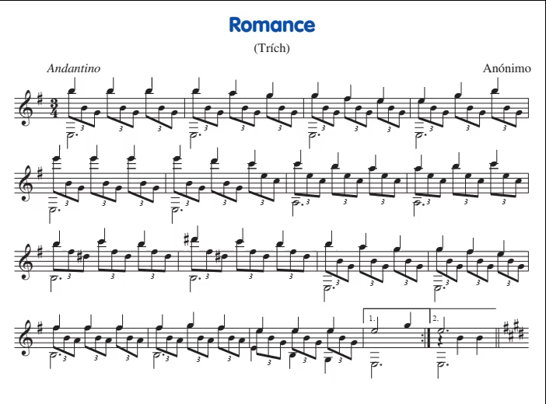
1. Nghe tác phẩm

Slide 14
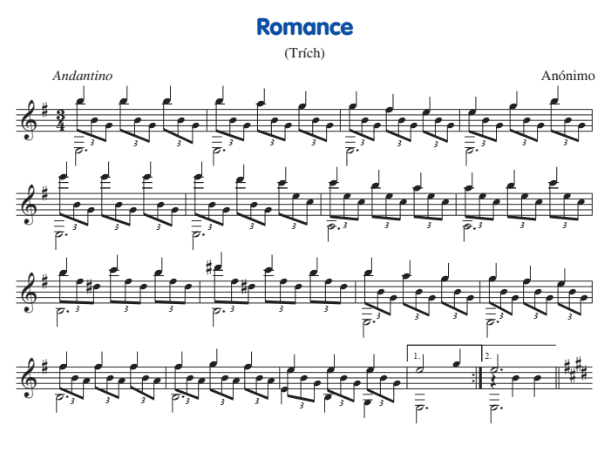
Thảo luận nhóm
Bản nhạc Romance được chơi bằng nhạc cụ nào?
Bản nhạc được chơi với nhịp độ nhanh hay chậm?
Bản nhạc được chơi với cường độ mạnh hay nhẹ?
Bản nhạc có tính chất âm nhạc như thế nào?
Nêu cảm nhận của em về tác phẩm

Slide 15


Romance (ở Việt Nam thường gọi là Khúc tình ca) là tác phẩm dành cho guitar có xuất xứ từ Tây Ban Nha và có nhiều tên gọi khác nhau như: Spanish Romance, Romance de Amor, Romance of the Guitar, Romance de España, Romanza, Romance d’Amour,... Bản nhạc có giai điệu du dương, mềm mại, dịu buồn mà tinh khiết. Hầu hết các nghệ sĩ độc tấu ghi ta đều từng chơi bản nhạc này. Tuy rất nổi tiếng nhưng bản nhạc Romance lại không rõ ai là tác giả đích thực nên thường được ghi chú bằng từ Anónimo (khuyết danh).

Slide 16
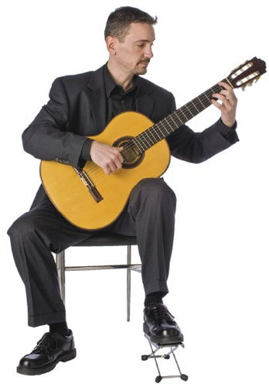
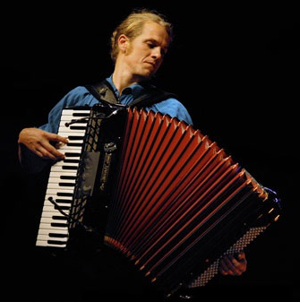
2. Đàn guitar và đàn accordion

Slide 17

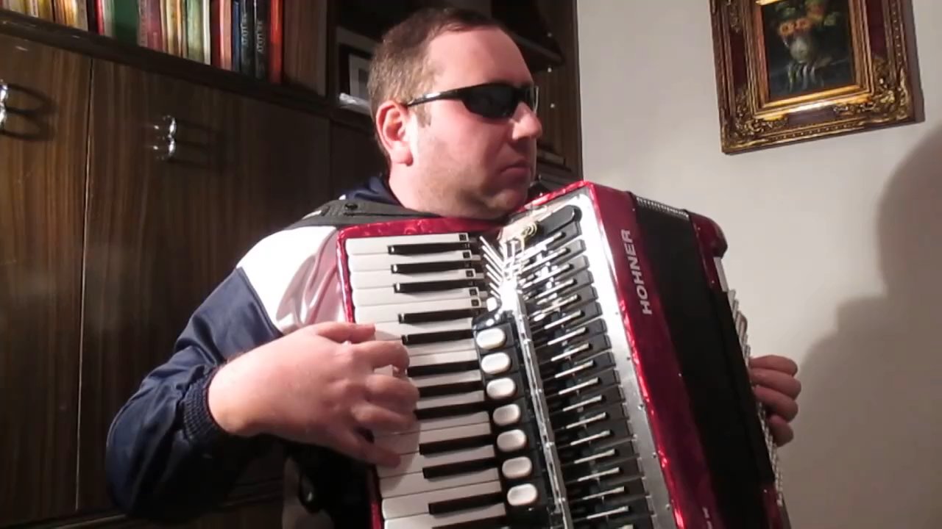
Đàn guitar điện
Đàn accordion

